Slide 1


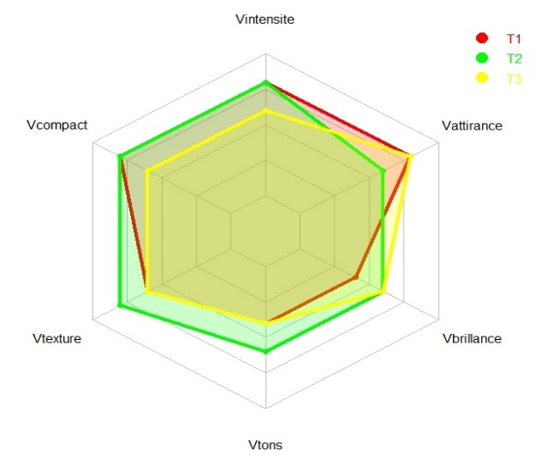
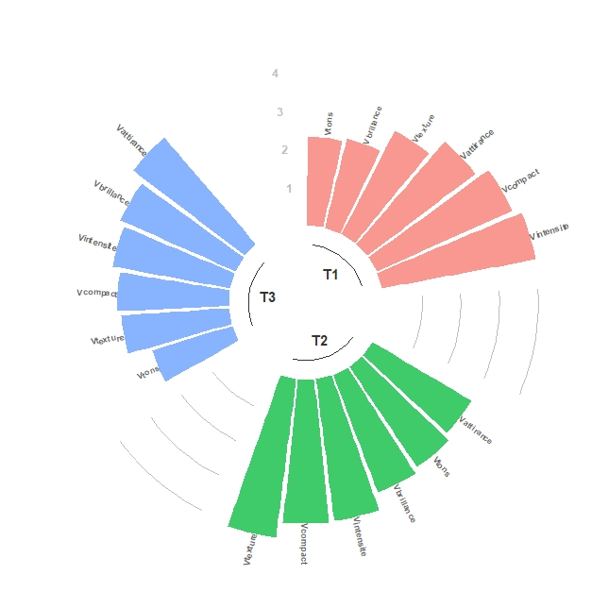
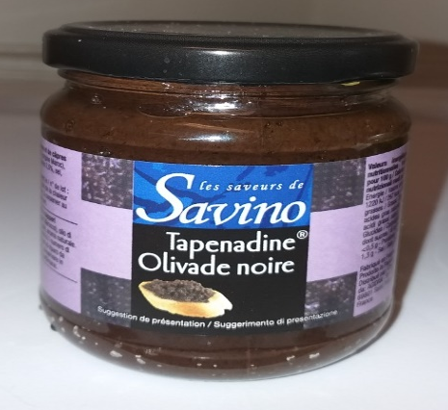
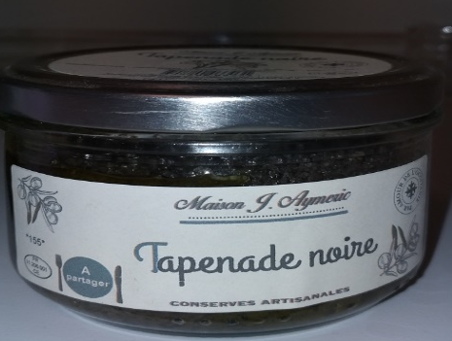
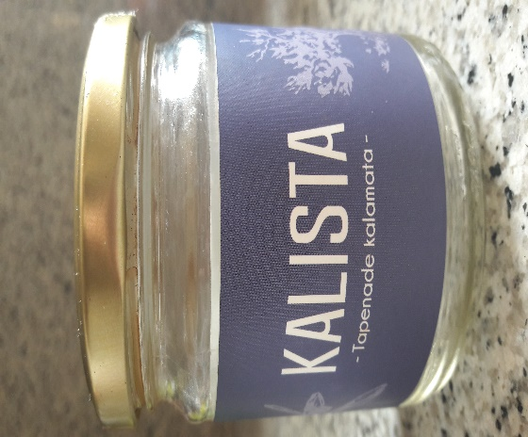
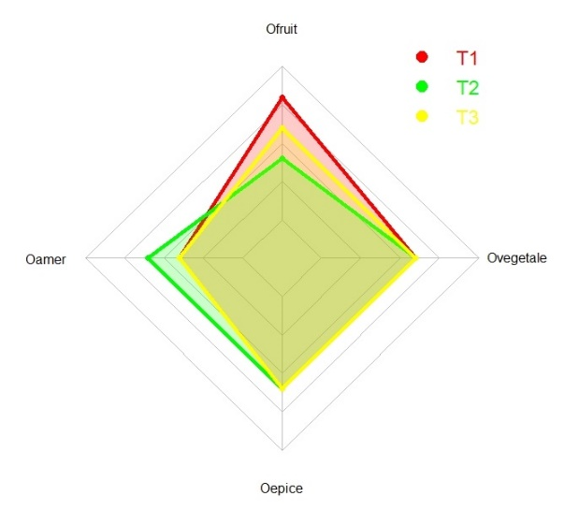
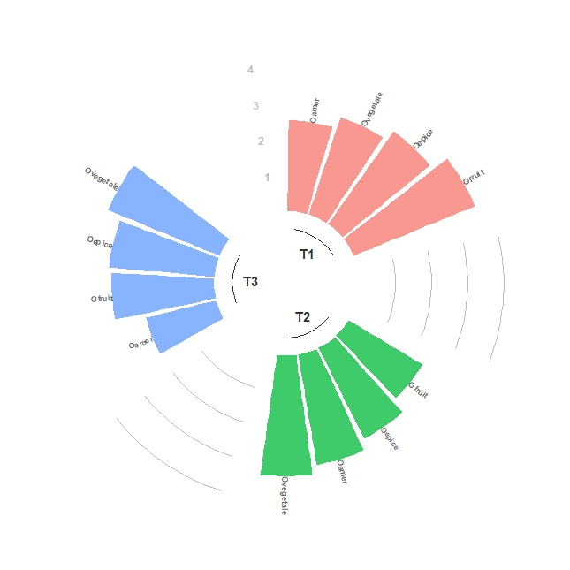
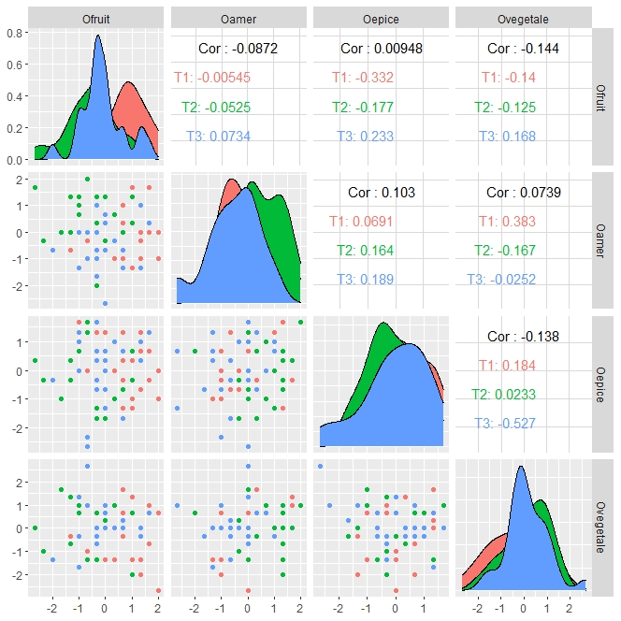
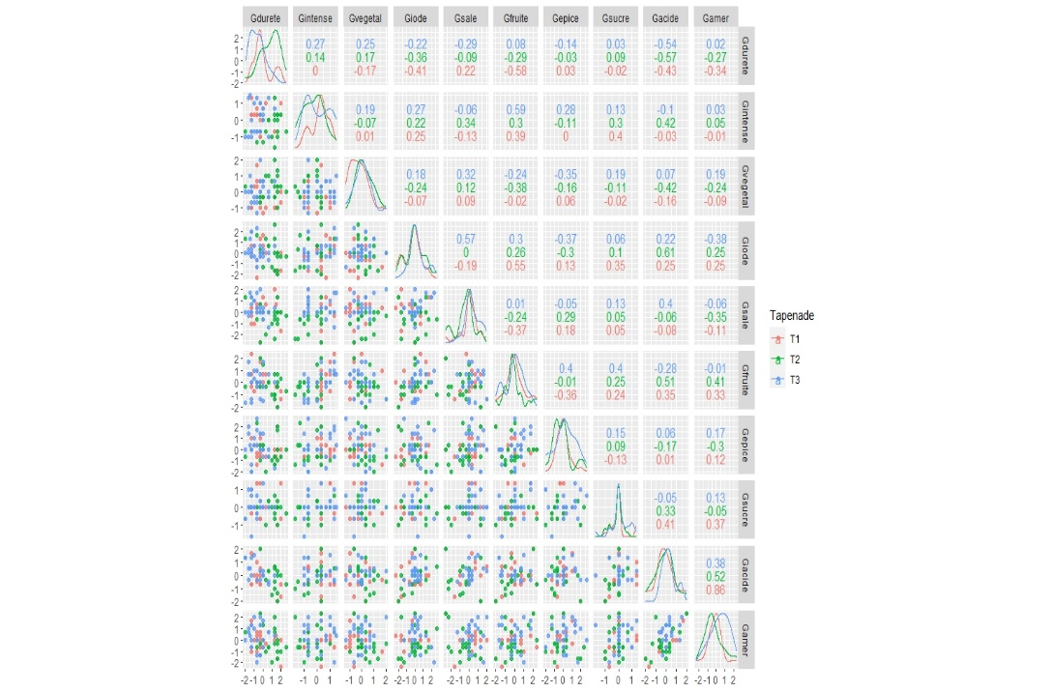
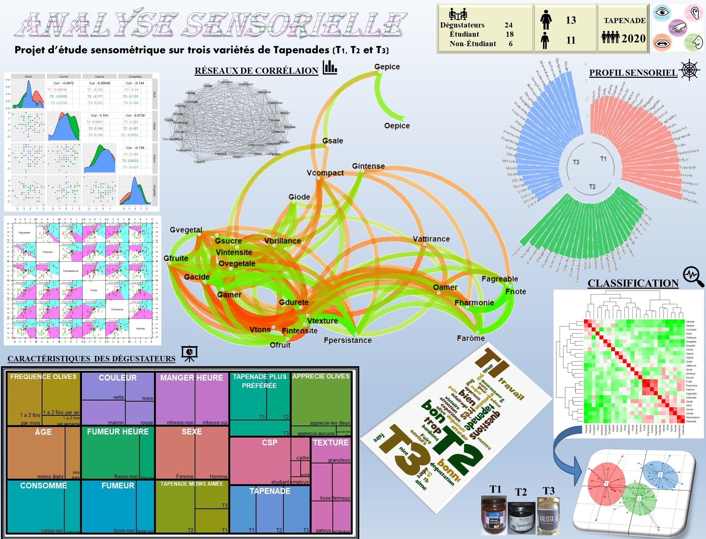
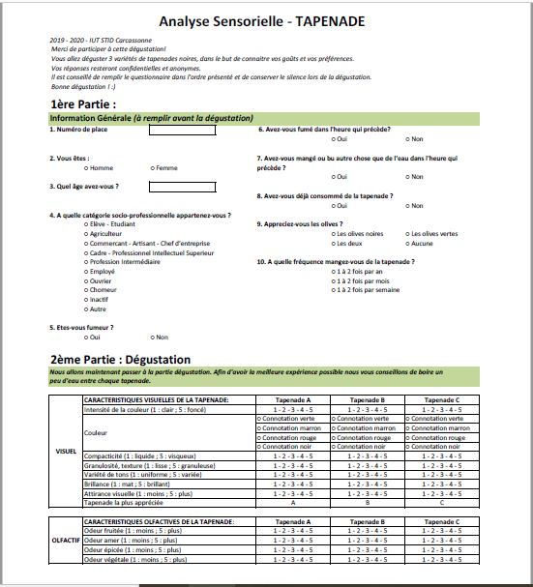
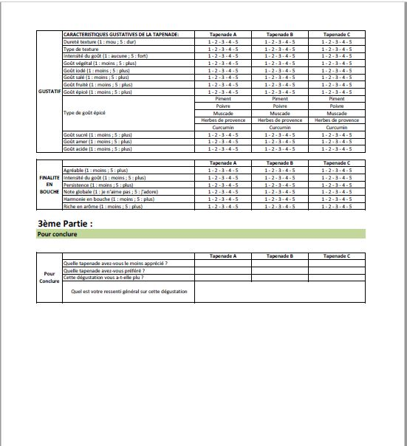
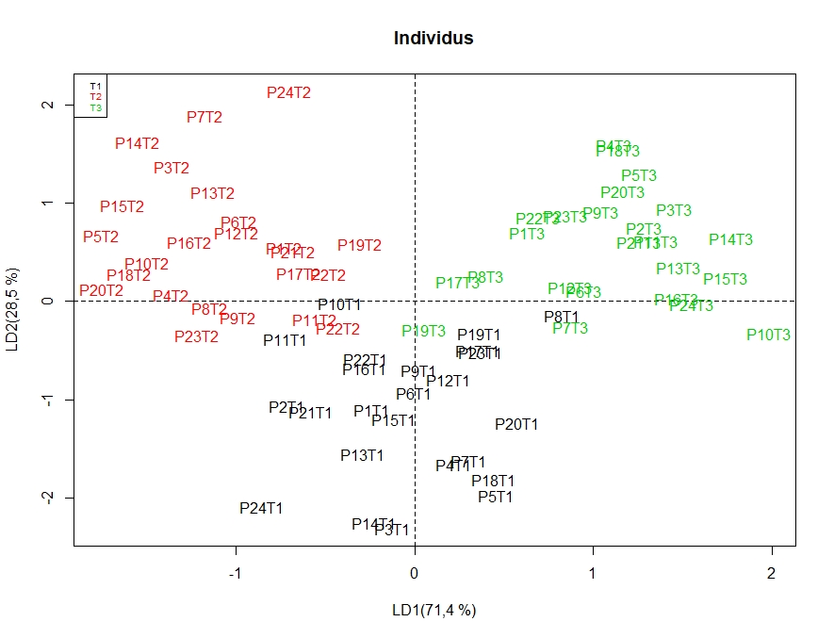
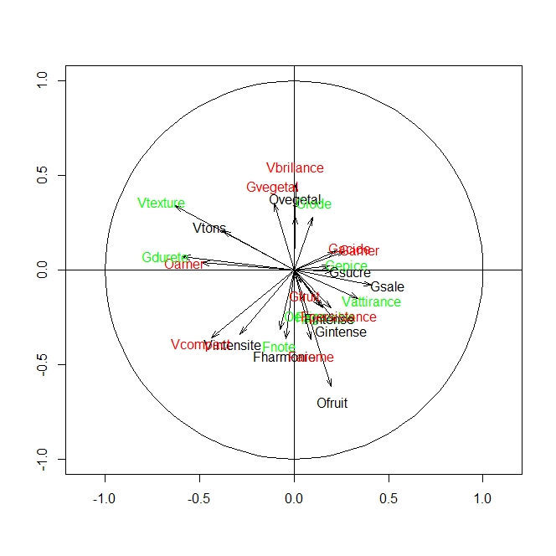
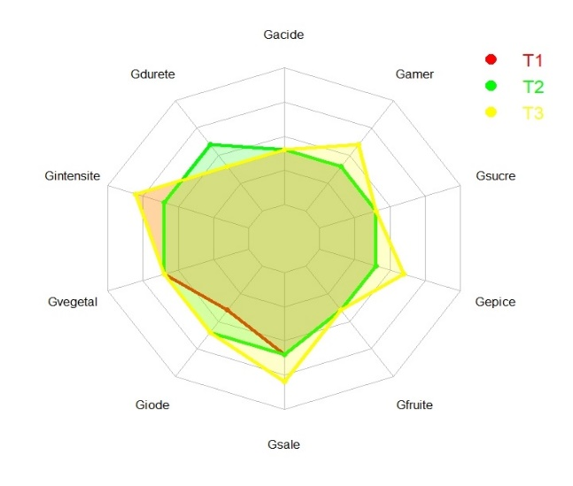
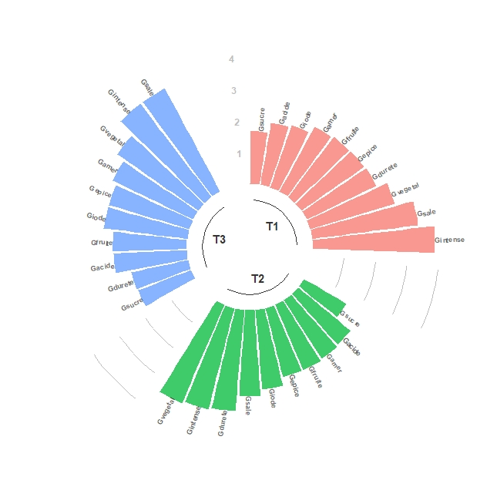
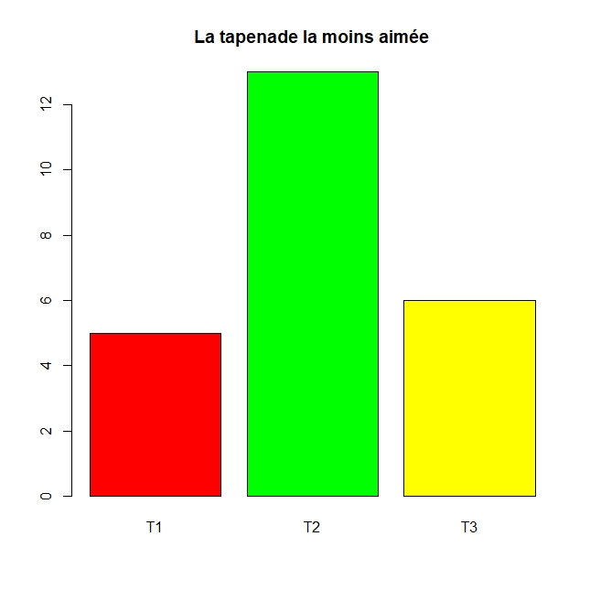
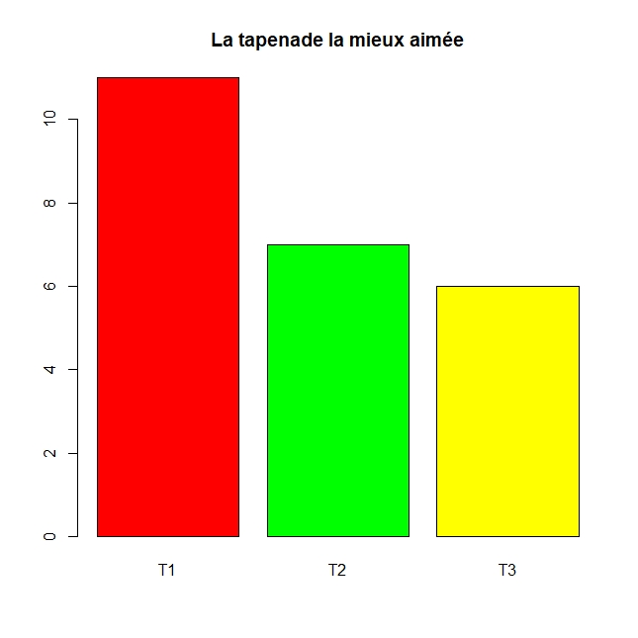
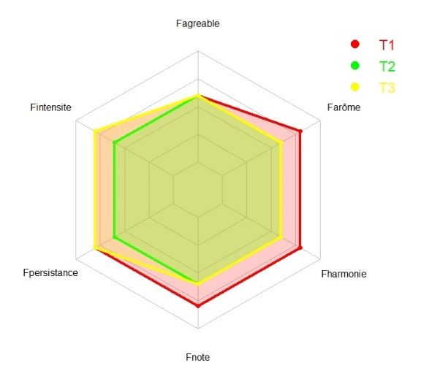
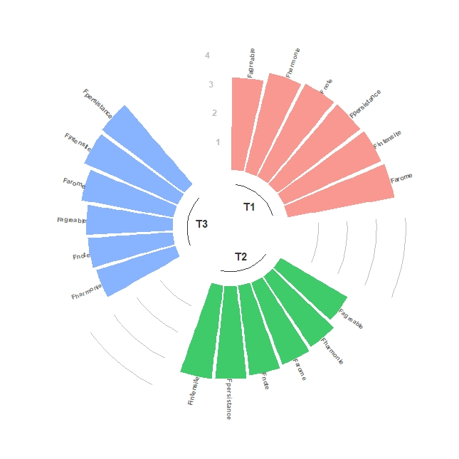


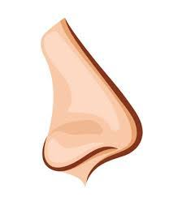

Etude sensométrique d’une dégustation de tapenade
Étude menée par les étudiants de la 2ème année du DUT lors du semestre S4 (2019-2020) STID Carcassonne - IUT de Perpignan
Problématique
Participation à l’enquête
Résultats statistiques
Tapenades dégustées
L'analyse sensorielle est une méthode scientifique d’évaluation du goût. L’évaluation sensorielle des produits alimentaires est en fait une dégustation plus objective et plus technique au service de la Production, du Marketing et de la Recherche. Elle doit décrire les produits en ce qui concerne leur aspect, texture, odeur, flaveur.
La T1, c'est l'olivade sans anchois et aux épices qui vient de chez Grand Frais
Afin de cerner au mieux les goûts et les préférences des consommateurs de tapenade, les étudiants de la deuxième année IUT STID de Carcassonne ont décidé de mettre en place une dégustation de tapenade. Le but est de :
recueillir les avis des dégustateurs
agir en conséquence lorsque cela est possible pour améliorer la qualité de ces produits
La T2, c'est la tapenade de chez Aymeric, avec anchois
Parmi les dégustateurs, les femmes sont légèrement plus nombreuses que les hommes.(13 contre 11).
Les étudiants sont deux fois plus nombreux que les non étudiants ayant particités à la dégustation.(18 contre 6)
Visuelle
La T3, c'est la grecque, pures olives Kalamata
Enquête
Autres résultats statistiques
Conclusion
Un questionnaire élaboré par les étudiants de l’IUT STID 2 Carcassonne a été soumis à l’ensemble des personnes (étudiants et non étudiants) présents lors de la journée des portes ouverts de l’IUT de Carcassonne et qui voulait prendre part à la dégustation.
Olfactive
Gustative
Les dégustateurs se décomposent en deux profils avec une forte présence des étudiants précisément féminins qui sont moyennement jeune, non-fumeurs, mais qui ont mangé la tapenade une fois avant la dégustation.
Il semble que les dégustateurs aient globalement perçu :
Une assez forte intensité du goût pour T1, T2 et T3 ;
Un goût végétal qui se fait plus ou moins ressentir pour T1, T2 et T3 ;
Un assez fort goût salé pour les tapenades T1 et T3 et moins pour T2 ;
Une assez dure texture pour la tapenade T2 et moins pour la T1 et T3.
Le sucre est le goût le moins perçu au niveau des trois tapenades par les dégustateurs.
Nous pouvons constater graphiquement que les dégustateurs aiment plus la tapenade T1 et T3 et moins la T2.
Les sens utilisés pour noter les tapenades
Touché
Visuel
Odorat
Goût
Finalité Bouche

